Slide 1
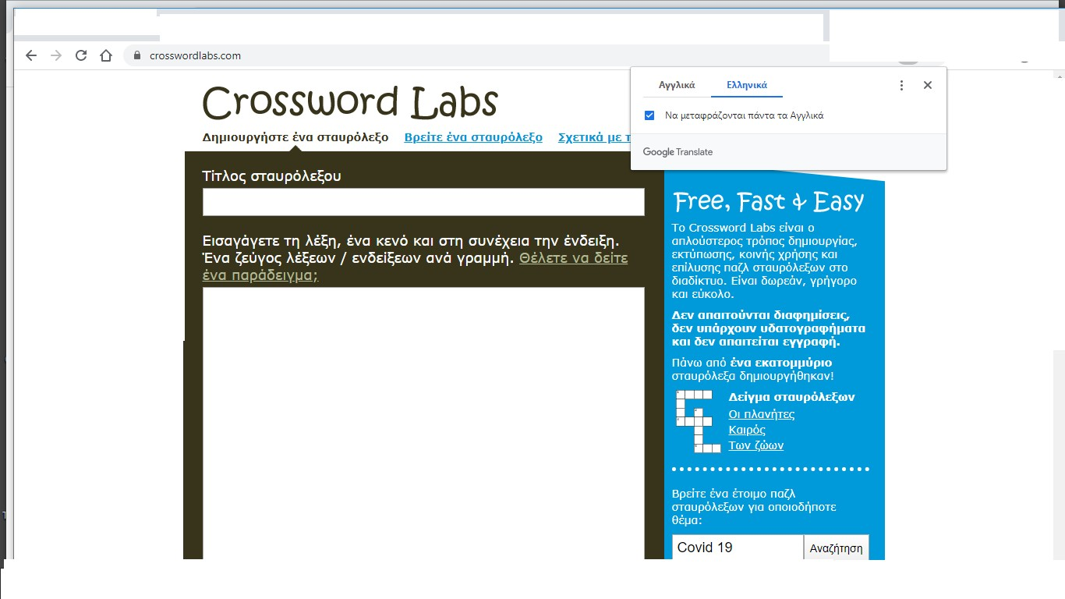
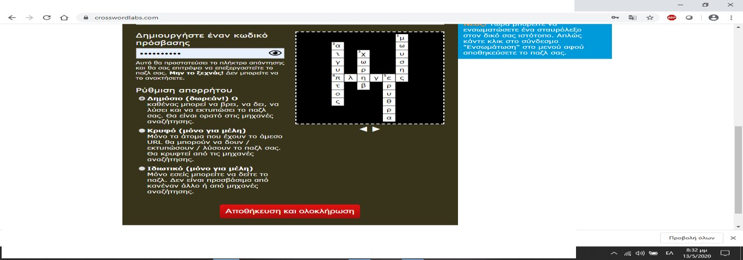
1
Πως φτιάχνω σταυρόλεξο
Για να μπορέσει κανείς να φτιάξει ένα σταυρόλεξο για να το αναρτήσει στην ηλεκτρονική του τάξη ή να το χρησιμοποιήσει στο δια ζώσης μάθημα με τους μαθητές του μπορεί να επιλέξει διάφορα εργαλεία . Επέλεξα να σας παρουσιάσω έναν από τους απλούστερους τρόπους δημιουργίας σταυρολέξων που και εγώ χρησιμοποιώ αρκετά χρόνια. Προσθέτω κάποιες –θεωρώ- απαραίτητες επισημάνσεις σε θέματα που απασχόλησαν και εμένα όταν θέλησα για πρώτη φορά να χρησιμοποιήσω το συγκεκριμένο εργαλείο. Ελπίζω να σας βοηθήσουν και να επιχειρήσετε τη δημιουργία σταυρολέξου.
Crossword labs : είναι ένας απλός τρόπος να φτιάξεις σταυρόλεξο με εργαλείο που βρίσκεται στο διαδίκτυο και διαθέτει free έκδοση (χωρίς πληρωμή). Οδηγίες πολύ κατατοπιστικές για το πώς θα γράψετε τις λέξεις και τους ορισμούς δίνει η ιστοσελίδα http://users.sch.gr/palieraki/?p=916 .
Επισημάνσεις:
-αν δε γνωρίζετε καλά αγγλικά , εύκολα γίνεται μετάφραση της σελίδας στα ελληνικά με τον μεταφραστή (translate) της google. Στην εικόνα φαίνεται η μετάφραση της σελίδας με τον μεταφραστή.
- όταν τελειώσετε τις λέξεις και τους ορισμούς πατήστε τα βέλη της προεπισκόπησης για να δείτε ποια μορφή σταυρολέξου θέλετε να κρατήσετε και να αποθηκεύσετε για να δουν οι μαθητές σας. Σας δίνει πολλές μορφές του ίδιου σταυρολέξου.
Μπορεί να έχει αυτή τη μορφή ….
Ή αυτή τη μορφή …….

Slide 2
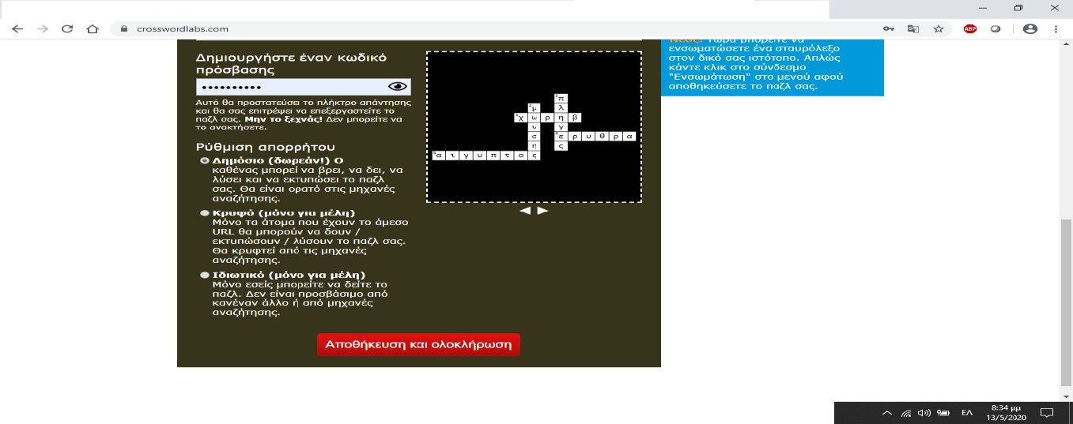
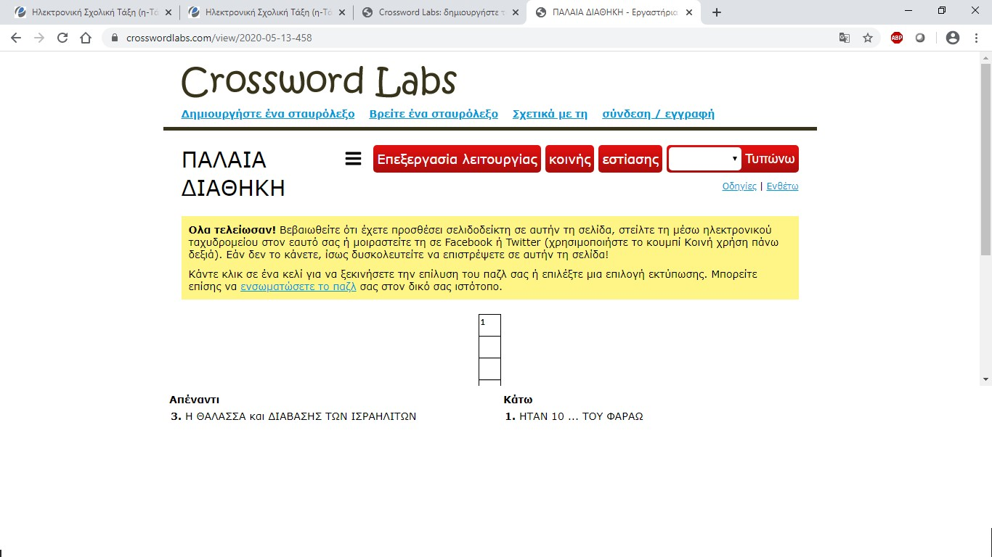
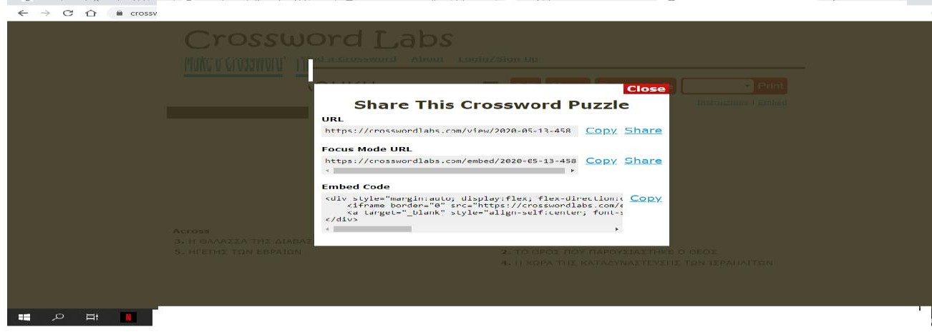
2
- ο κωδικός δεν είναι απαραίτητος
-όταν ολοκληρώσετε τη διαδικασία και αποθηκεύσετε , τότε θα βρεθείτε σε αυτή την εικόνα (μεταφρασμένη)
-πατήστε την επεξεργασία λειτουργίας(edit) αν θέλετε κάτι να αλλάξετε στο σταυρόλεξό σας. ΜΗΝ ΞΕΧΑΣΕΤΕ ΝΑ ΑΠΟΘΗΚΕΥΣΕΤΕ ΤΙΣ ΑΛΛΑΓΕΣ!
-πατήστε το πλήκτρο κοινής(share ) για διαμοιρασμό του σταυρολέξου. Θα ανοίξει η παρακάτω επιλογή:

Slide 3
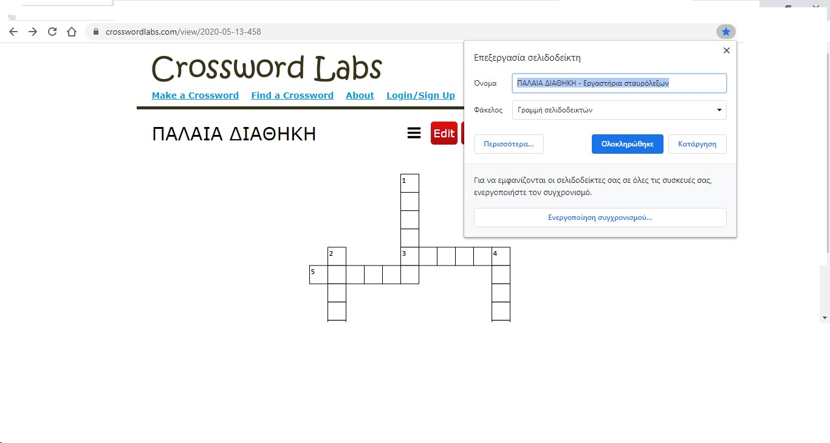
3
Κάντε αντιγραφή (copy) και επικολλήστε το link σε ένα φύλλο εργασίας των μαθητών σας ή στείλτε το σταυρόλεξο που δημιουργήσατε με email ή άλλο τρόπο διαμοιρασμού πατώντας share. Προτείνω ό, τι και αν επιλέξετε να χρησιμοποιήσετε την δεύτερη επιλογή focus mode. Σε αυτήν την επιλογή εμφανίζεται μόνο το σταυρόλεξο σας χωρίς καμιά άλλη επισήμανση στην σελίδα.
-Εκτυπώστε το σταυρόλεξο με το print , το έγγραφο που προκύπτει είναι ανάλογο με τις επιλογές που δίνονται στο βελάκι δίπλα στο print
-Το σταυρόλεξό σας λοιπόν μπορεί να : Υπάρχει σε μορφή link για να πατάς πάνω και να ανοίγει, pdf,ή word για να αποθηκεύεται στον υπολογιστή σας ή να το εκτυπώσετε.
Για να ξαναγυρίσετε όμως στο σταυρόλεξο σας διαδικτυακά δε γίνεται παρά μόνο αν έχετε προσθέσει
σελιδοδείκτη στη σελίδα σας πριν αποχωρίσετε. Για αυτό πριν κλείσετε τη σελίδα κάντε την παρακάτω επιλογή:
-πατήστε τον αστερίσκο που δείχνει το βέλος και θα σας προκύψει ένα πλαίσιο με το όνομα του σταυρολέξου που δημιουργήσατε – πατήστε ολοκληρώθηκε. Τώρα μπορείτε να βρείτε το σταυρόλεξό σας όποτε θέλετε αν πατήσετε τον αστερίσκο των σελιδοδεικτών όταν ανοίξετε τον browser που διαθέτετε (π.χ. google, firefox..)

Slide 4
4
ΟΔΗΓΙΕΣ ΓΙΑ ΤΟΥΣ ΜΑΘΗΤΕΣ : αν θέλετε οδηγίες συμπλήρωσης για τους μαθητές σας, πατήστε εκεί που δείχνει
το βέλος
Θα δείτε αυτό (μεταφρασμένο)
Οδηγίες
Επίλυση ενός σταυρόλεξου στο διαδίκτυο:
Κάντε κλικ σε ένα κελί στο πλέγμα σταυρόλεξων ή κάντε κλικ σε μια ένδειξη
Κάντε κλικ δύο φορές σε ένα κελί για εναλλαγή μεταξύ απέναντι και κάτω
Το ενεργό κελί επισημαίνεται με μπλε χρώμα
Ξεκινήστε να πληκτρολογείτε τη λέξη
Πατήστε enter όταν ολοκληρώσετε την πληκτρολόγηση της λέξης
Η λέξη θα γίνει πράσινη ή κόκκινη αν το έχετε καταλήξει σωστά ή λάθος
Μπορείτε να χρησιμοποιήσετε τα πλήκτρα tab και shift-tab για να μετακινηθείτε γύρω από το σταυρόλεξο και τα πλήκτρα βέλους
ΠΡΟΣΟΧΗ: Αν το σταυρόλεξο αποσταλεί στους μαθητές σας δε θα μπορούν να σας το στείλουν πίσω
συμπληρωμένο στα κελιά του, οπότε ζητήστε τους –αν θέλετε να αξιολογήσετε την προσπάθειά τους- να σας στείλουν τις λέξεις-λύσεις σε ένα απλό word γράφοντας μπροστά τον αριθμό που αντιστοιχεί στη κάθε μια.
Ελπίζω να μπόρεσα να σας βοηθήσω με τις ελάχιστες γνώσεις που διαθέτω. Δεν είμαι άλλωστε πληροφορικός, αλλά μια απλή θεολόγος που χρησιμοποιεί, όπως και εσείς , την ασύγχρονη εκπαίδευση ως τρόπο επικοινωνίας με τους μαθητές της στους δύσκολους καιρούς που διάγουμε…
Μπαράκου Κλεοπάτρα ΠΕ01
Αναξαγόρειο Γυμνάσιο Ν. Λαμψάκου

